Slide 1
TP3
https://pf-bb.github.io/CentraleSupelec-R-genomics/TP3.html

Slide 2
Rappels

Slide 3
Données
20 échantillons de RNA seq
3 échantillons non tumoraux d’épithelium de sein (NBS)
17 échantillons tumoraux de sein, 3 sous types :
HER2 positif (HER2)
Triple Négatif (TNBC)
Non TNBC (Non-TNBC)
Description des échantillons : annot_sample.txt

Slide 4
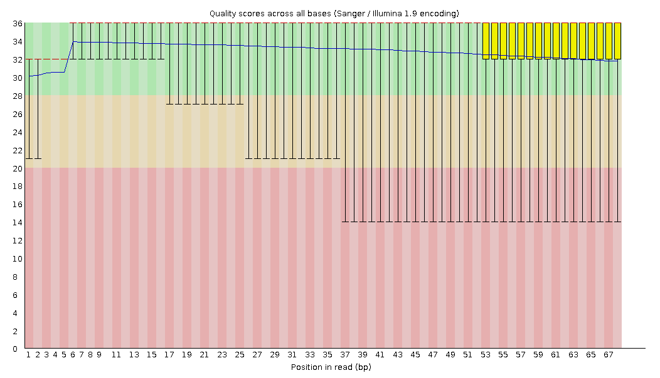
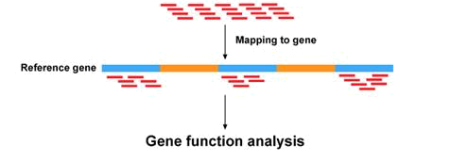
Workflow
Contrôle qualité
Mapping
Exon
Exon
Exon
Quantification
GeneId | SampleName
BRCA1 | 18
counts.txt

Slide 5
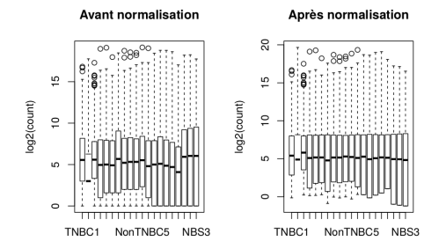
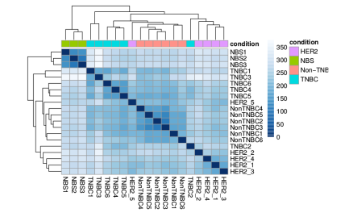
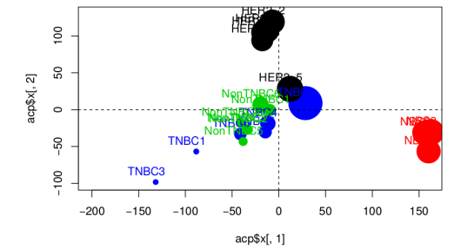
Workflow
Contrôle qualité
Mapping
Exon
Exon
Exon
Quantification
GeneId | SampleName
BRCA1 | 18
Normalisation et analyse non supervisée
counts_normalised.txt

Slide 6
Workflow
Contrôle qualité
Mapping
Exon
Exon
Exon
Quantification
GeneId | SampleName
BRCA1 | 18
Normalisation et analyse non supervisée
Analyse différentielle

Slide 7
Analyse Différentielle
Définition :
Permet de sélectionner des gènes up-régulés ou down-régulés dans une condition par rapport à une autre.
Ici on cherche à mettre en évidence les gènes différentiellement exprimés entre chaque sous-types tumoral et la condition normale (NBS)
Notes:
----- Notes de la réunion (24/11/2016 10:08) -----
23 presents
7

Slide 8
Rendu du TP
Envoyer par mail avant le 14 décembre, 1 rendu par binôme :
Le fichier TP3_VosNoms.Rmd
Le rapport HTML ou PDF
Notes:
----- Notes de la réunion (24/11/2016 10:08) -----
23 presents
8

